Slide 1
BUSINESS
PROPOSAL
Mobile Coupon Marketing

Slide 2
Contents
Mobile Coupon
서비스 안내
활용 사례
제휴 인프라
클라이언트
프로세스
거래 형태 및 정산
About IMCOMZ
회사 소개
조직 구성
사업 분야
연혁
Contact us

Slide 3
Mobile Coupon
서비스 안내
활용 사례
제휴 인프라
클라이언트
프로세스
거래 형태 및 정산
01

Slide 4
Mobile Coupon
서비스 안내
모바일 쿠폰
On-line, Mobile을 통해 상품 구매 또는 무료 제공(이벤트 경품 등) 받아 휴대폰 MMS 등의 형태로 소지하고,
해당 상품 매장에서 쿠폰을 제시한 후, 실시간 인증을 통해 실물 상품으로 교환 받을 수 있는 서비스
쿠폰의 종류
01
02
모바일 상품교환권
모바일 상품권
매장 내 실물 상품으로 교환 가능한 교환권
Ex) 스타벅스 커피, 파리바게뜨 등
잔액 관리가 가능한 상품권
Ex) 편의점 상품권, 문화상품권 등
쿠폰의 사용처
베이커리, 아이스크림/도넛, 패션뷰티,편의점/마트, 버거/치킨/피자,
패밀리레스토랑/뷔페, 주유소, 분식/죽 등 다양함

Slide 5
Mobile Coupon
2) 활용 사례
기업의 마케팅 목적에 따라 다양한 이벤트에 활용
프로모션, 판촉, 복리후생, 기업홍보, 고객관리 등 기업의 다양한 마케팅 용도로 활용
신제품홍보
신규회원증가
기존회원 재구매
다양한 형태로
진행 가능
어플 다운로드
상품 구매고객

Slide 6
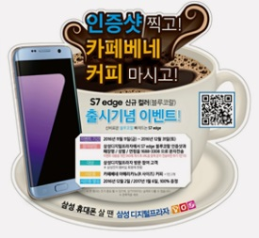
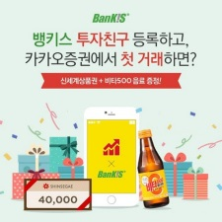
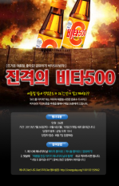
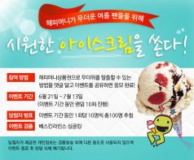
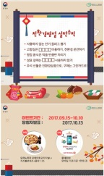
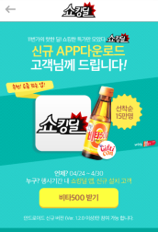
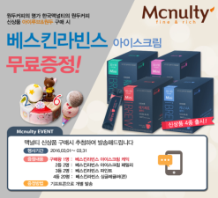
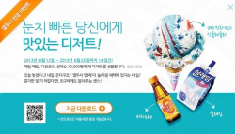
Mobile Coupon
2) 활용 사례
기업의 마케팅 목적에 따라 다양한 이벤트에 활용
프로모션, 판촉, 복리후생, 기업홍보, 고객관리 등 기업의 다양한 마케팅 용도로 활용
광고주명
사례 | 매장 방문 유도 | 친추 및 거래유도 | 댓글 참여유도 | 신규가입 유도 | 홍보 및 좋아요 유도
소재
광고주명
사례 | 홍보 및 참여유도 | APP 다운로드 유도 | APP 다운로드 유도 | 게임참여 유도 | 제품 구매 유도
소재

Slide 7
Mobile Coupon
3) 제휴 인프라
모바일 쿠폰 사업을 위한 최대 제휴 인프라 보유
외식/커피/영화/문화/뷰티 등 주요 브랜드와 제휴 계약을 통해 180여 개의 국내 TOP 브랜드사/ 총 3천여 개 상품 보유
브랜드 제휴 및 상품 공급 현황
외식/뷔페
커피/음료
디저트/아이스크림
제과/제빵
편의점
패스트푸드/치킨
영화/테마파크
상품권
미용/생활
글로벌

Slide 8
Mobile Coupon
4) 클라이언트
기업의 마케팅을 위한 다양한 형태의 BtoB 상품 공급
기업의 Mass Marketing / Promotion 전문 기업으로 타 쿠폰 사업자 대비 최대 영업 인프라 및 판매처 보유
클라이언트 리스트
금융
홈쇼핑
어플
쇼핑몰
보험사

Slide 9
Mobile Coupon
5) 프로세스
기업과 고객에게 혜택을 제공하는 Digital Coupon 서비스
On/ Off line 가맹점 상품을 모바일 쿠폰(MMS)으로 발행하여
매장 방문 후 쿠폰을 제시하면 해당 상품 교환 및 금액만큼 혜택을 제공
모바일 쿠폰 발송 프로세스
>
>
>
>
>
① 고객 추첨
② 쿠폰 발행사 요청
(전화번호 등 전달)
③ 쿠폰(MMS)발급
(발행사 → 고객)
④ 매장 방문
⑤ 수신한 쿠폰(MMS) 제시
⑥ 상품 수령
기업
쿠폰 발행사
고객
다양한 마케팅 활용 가능
고객께 사은품 증정 편리
최소한의 고객정보 수취
(전화번호)
전국 기반 매장 사용 가능 쿠폰 보유
당일 내 신속한 쿠폰 발송 가능
즉시적인 CS응대 가능
(재발송, 번호 정정 등)
인근 매장에서 손쉽게 사용
유효기간 내 언제라도 사용 가능
분실 시 재발급 가능
타인에게 선물 가능

Slide 10
Mobile Coupon
6) 거래 형태 및 정산
거래형태
01
02
03
대행발송
핀번호 생성
시스템연동 발송
당일 4시까지 접수, 당일 발송
발송 필수 정보(전화번호/상품명,
수량/MMS제목, 내용/회신번호)
내부 발송을 위해
핀번호 생성하여 전달 가능
상품은 미리 협의 후 진행 가능
생성 당일에 전달
배너연동 발송페이지
(누구나 발송가능,
이벤트 발송페이지 개발비용 발생)
자체발송 페이지 제공
(지정된 사람만 발송가능)
거래정산
01
02
대금청구서 발송
대금입금
발송(1일~말일까지) 후 익월 3일
(본 상품은 세금계산서 미발행 대상임)
익월 15일, 익월 말일

Slide 11
About IMCOMZ
02
회사 소개
조직 구성
사업 분야
연혁

Slide 12
About IMCOMZ
1) 회사 소개
기업이 요구하는 마케팅적 능력과 시스템을 보유한 유기적 조직 아이엠컴즈!
마케팅과 프로모션 집행 및 운영 분야에서 풍부한 경험과 인프라를 보유하여
각 기업의 사업 요구에 적시하는 서비스를 제공하고 있습니다.
회사명 | 아이엠컴즈
설립 | 2008년 8월
대표이사 | 조성진
주소 | 서울시 금천구 가산디지털1로 128 STX-V타워 1206~08호
사업분야 | 모바일 상품권(교환권) 솔루션 제공
브랜드 모바일상품권(교환권) 발행 및 판매 대행
상품권 판매(영업) 대행 사업
광고 마케팅, SNS 운영 사업

Slide 13
About IMCOMZ
2) 조직 구성
마케팅 및 시스템 등 사업 전 분야에 필요한
전문 인력 중심의 유기적 조직 아이엠컴즈
대표이사
사업총괄
경영지원본부
디지털컨텐츠 사업본부
퍼포먼스 사업본부
Creative Center
사업개발본부

Slide 14
About IMCOMZ
3) 사업 분야
풍부한 경험과 인프라를 바탕으로
기업의 회원 또는 제휴사 대상의 다양한 사업 진행
모바일기프트 사업
플랫폼 기획 및 개발
모바일 기프트 사업 진행
국내 사업 노하우와 브랜드를 기반으로, 글로벌 콘텐츠 확보 및 글로벌 사업으로 단계적 확장 추진
자체 발급 모바일기프트를 원하는 기업의 모바일기프트 발급/인증 플랫폼 기획 및 구축
구축/유지보수/사업운영 등 총괄 운영 대행
광고마케팅 사업
SNS 운영 사업
DA/SA/브랜드검색 등 포털 및 네트워크, 모바일 등 매체와 지면을 아우르는 광고 마케팅 운영
플래시/이미지 소재 및 이벤트 페이지 제작 지원
효율 분석 리포팅 지원
기업 브랜딩 이미지 구축 및 고객 커뮤니케이션을 위한 SNS 채널 운영 관리
컨텐츠 기획 및 이벤트 기획/운영 지원

Slide 15
About IMCOMZ
4) 연혁
2013~2014
2013.12월~현재 / CJ홈쇼핑 금융사업팀 / 홈쇼핑 상담고객 쿠폰 발송
3월~현재 / CJ홈쇼핑 문화디지털팀 / 프로모션 당첨자 쿠폰 발송
6월~9월 / 프리드라이드 / 홈쇼핑 상담고객 쿠폰 발송
7월 / 퍼포맥스 / 프로모션 당첨자 쿠폰 발송
8월 / CJ헬로비전 / 프로모션 당첨자 쿠폰 발송
8월~9월 / 흥국생명 / 홈쇼핑 상담고객 쿠폰 발송
8월~9월 / 마케팅이즈 / 회원가입 고객 쿠폰 발송
10월 / 한국프랜차이즈협회 / SNS프로모션 당첨자 쿠폰 발송
10월~현재 / CJ오쇼핑 멀티채널팀
2015
2016~
4월 / 한국장학재단 / 저금리전환대출 신청자 쿠폰 발송
4월~12월 / CJ헬로비전 / 프로모션 당첨자 쿠폰 발송
5월~현재 / CJ오쇼핑 E마케팅팀 / 프로모션 당첨자 쿠폰 발송
6월 / 시원스쿨 / 프로모션 당첨자 쿠폰 발송
6월~현재 / CJ오쇼핑 생활사업팀 / 프로모션 당첨자 쿠폰 발송
7월~8월 / 유학네트 / 프로모션 당첨자 쿠폰 발송
9월~현재 / 이마트몰 / SNS프로모션 당첨자 쿠폰 발송
11월~현재 / CJ오쇼핑 통합마케팅팀 / 프로모션 당첨자 쿠폰 발송
11월~12월 / 마켓컬리 / 회원가입 고객 쿠폰 발송
1월~3월 / CJ오쇼핑 영업마케팅팀 / 프로모션 당첨자 쿠폰 발송
2월~11월 / 이데일리 / SNS프로모션 당첨자 쿠폰 발송
2월~4월 / 단꿈교육(구 태건에듀) / 프로모션 당첨자 쿠폰 발송
2월 / CJ오쇼핑 방송기획팀 / 프로모션 당첨자 쿠폰 발송
4월 / 에이치앤씨네웍스 / SNS프로모션 당첨자 쿠폰 발송
5월 / CJ오쇼핑 유아동파트팀 / 프로모션 당첨자 쿠폰 발송
5월~12월 / 라이나생명 / 상담신청 고객 쿠폰 발송
5월~9월 / 셀잇 / 앱 다운로드 회원 쿠폰 발송
6월~현재 / SSG닷컴 / SNS프로모션 당첨자 쿠폰 발송
9월~10월 / CJ오쇼핑 E리빙사업팀 / 프로모션 당첨자 쿠폰 발송
12월~현재 / 시디즈 / SNS프로모션 당첨자 쿠폰 발송

Slide 16
Benefit from
IMCOMZ only
최대 할인가 제공
최대 35% 할인가로 납품 가능
발송비 무상 지원
(할인율은 발송 수량, 상품, 시기에 따라 결정됩니다)
원활한 업무 처리
16시 이전 요청 시 당일 발송 가능(1시간 이내)
전담 담당자 배정으로 재 발송 등 신속한 업무 지원 가능

Slide 17
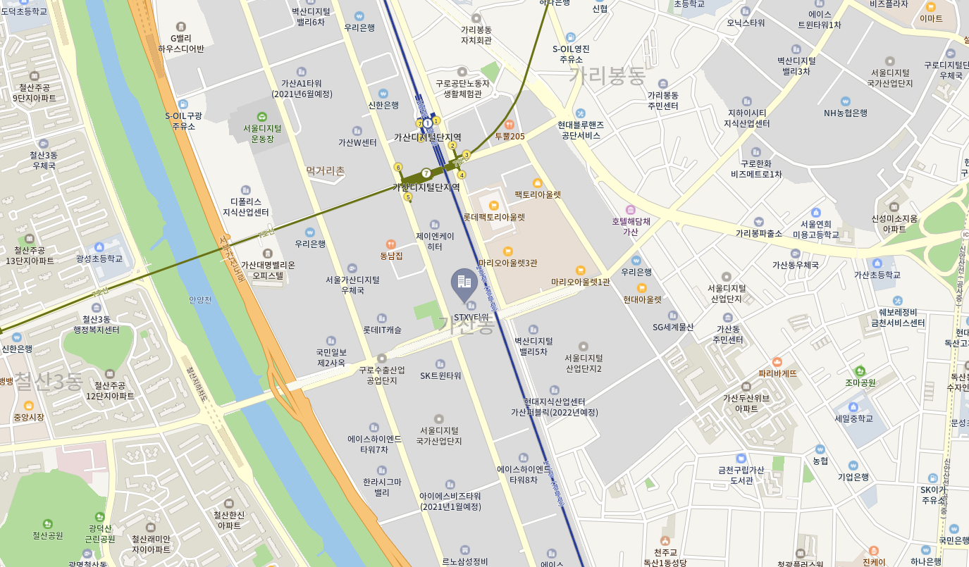
Contact us
서울특별시 금천구 가산디지털1로 128 STX-V타워 1206~08호
Tel. 02.6269.4527
Fax. 02.2105.7499
E-mail. sales@imcomz.com

Slide 18
MERCI!

